Slide 1


Název školy: | Základní škola, Hradec Králové Milady Horákové 258
Autor: | Mgr. Lukáš Dubrovský
Název: | VY_32_INOVACE_02_16B_Biomy-moře
Téma: | Přírodopis savců a člověka
Registrační číslo projektu: | CZ.1.07/1.4 .00/21.2575
Název projektu: | EU peníze školám

Slide 2
Anotace
Materiál je určen k seznámení se základní charakteristikou biomu moří a oceánů.
Očekávaný výstup:
Žák dokáže charakterizovat moře a oceány jakožto prostředí pro život savců.
Bude znát typické savce obývající tuto oblast.
Bude umět ukázat tuto oblast na mapě.
Datum tvorby: 10. 1. 2013
Ověřeno ve výuce: 11. 1. 2013

Slide 3
Biomy
Moře

Slide 4
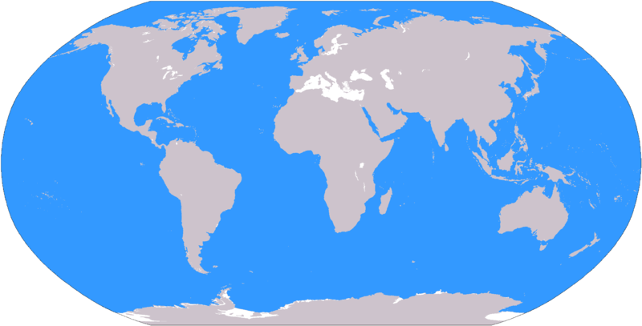
Jaké světové oceány znáš?
Obr. 1

Slide 5
Charakteristika
nejrozsáhlejší biom
75% povrchu Země
obrovská pestrost života
nejhojnější plankton
plankton = mikroskopické organismy vznášející se ve vodě
plankton tvoří potravu největším mořským savcům
pět základních částí: Tichý oceán, Atlantský oceán,
Indický oceán, Jižní oceán, Severní ledový oceán

Slide 6
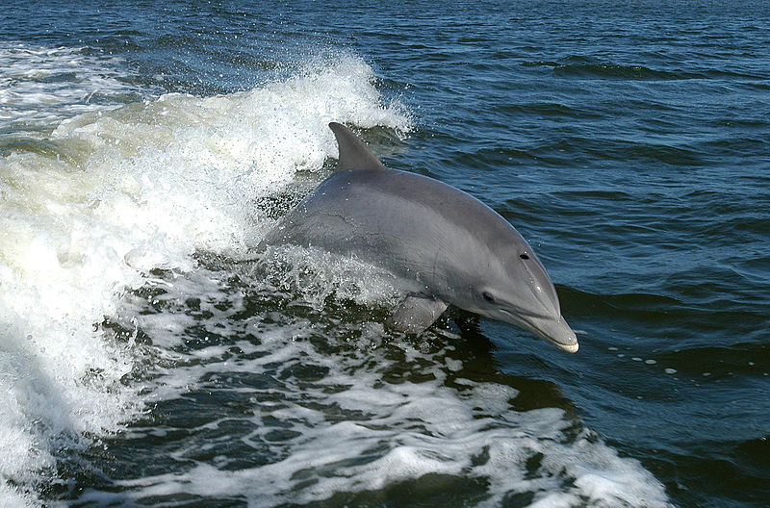
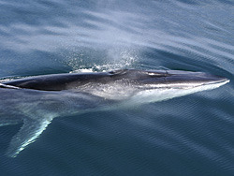
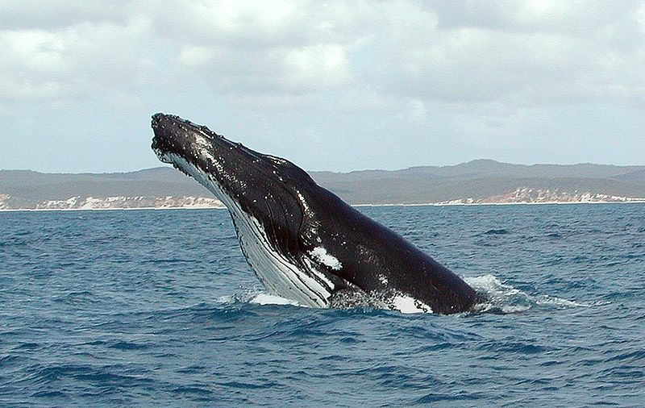
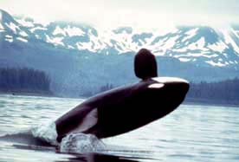
Typičtí savci - kytovci
Obr. 4
Obr. 2
Obr. 5
Obr. 3

Slide 7
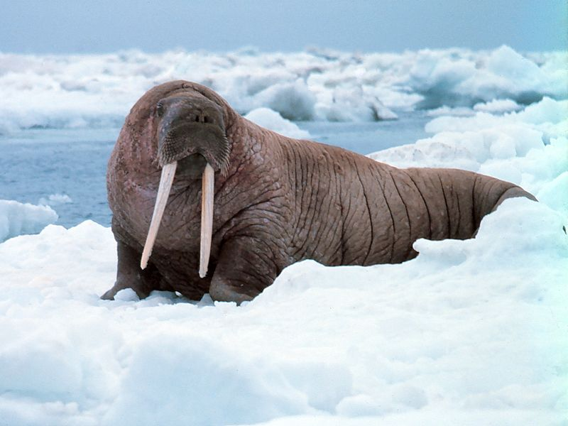
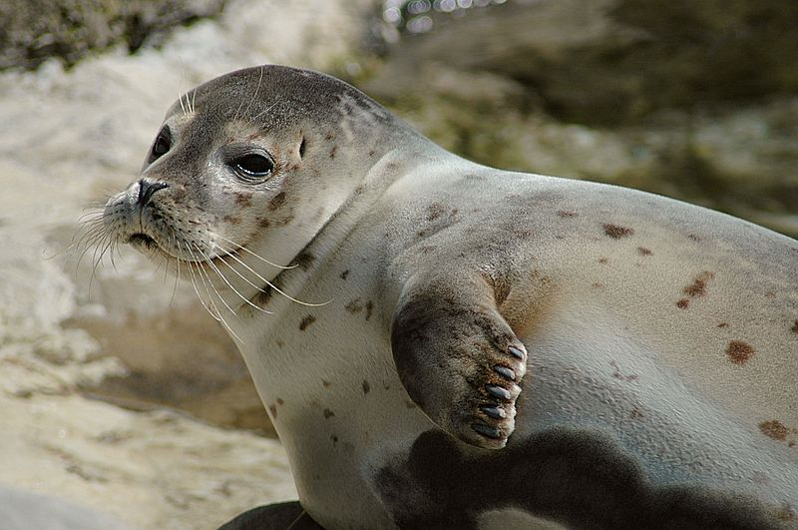
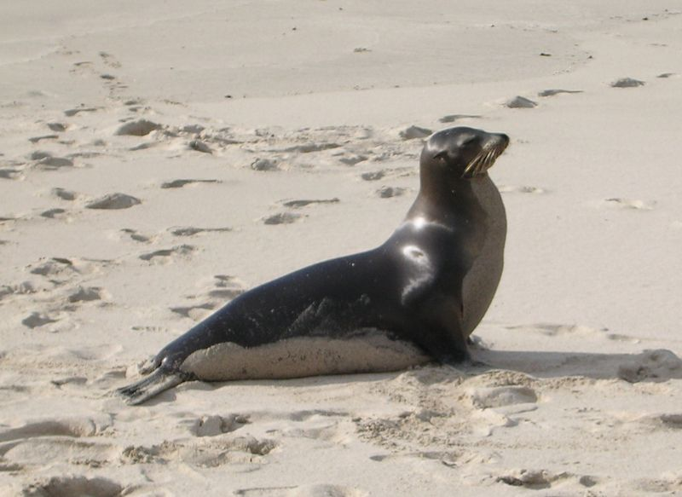
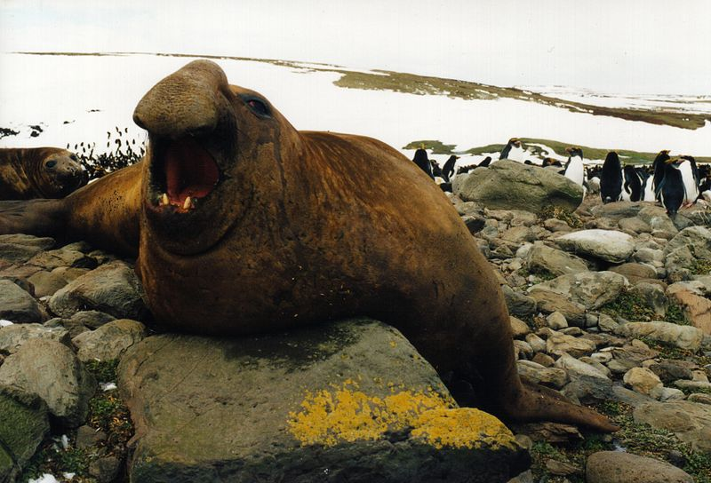
Typičtí savci - ploutvonožci
Obr. 8
Obr. 6
Obr. 9
Obr. 7

Slide 8
Opakování
1. Jakou plochu Země zaujímá světový oceán?
2. Jaké znáš oceány?
3. Co je to plankton?
4. Pro koho je plankton potravou?
5. Jmenuj příklady savců, žijících v mořích.

Slide 9
Zdroje obrázků:
Obr. 1: KERNOW, David. Wikipedia.cz [online]. [cit. 10.1.2013]. Dostupný na WWW: http://cs.wikipedia.org/wiki/Soubor:LocationOceans.png
Obr. 2: MAZZUCA, Lori. Wikipedia.org [online]. [cit. 10.1.2013]. Dostupný na WWW: https://cs.wikipedia.org/wiki/Soubor:LMazzuca_Fin_Whale.jpg
Obr. 3: GELLER-GRIMM, Fritz. Wikipedia.org [online]. [cit. 10.1.2013]. Dostupný na WWW: https://cs.wikipedia.org/wiki/Soubor:Humpback_Whale_fg1.jpg
Obr. 4: AUTOR NEUVEDEN. Wikipedia.org [online]. [cit. 10.1.2013]. Dostupný na WWW: https://cs.wikipedia.org/wiki/Soubor:Bottlenose_Dolphin_KSC04pd0178.jpg
Obr. 5: AUTOR NEUVEDEN. Wikipedia.org [online]. [cit. 10.1.2013]. Dostupný na WWW: https://cs.wikipedia.org/wiki/Soubor:Orca_2.jpg
Obr. 6: BURKHARD, Marcel. Wikipedia.org [online]. [cit. 10.1.2013]. Dostupný na WWW: https://cs.wikipedia.org/wiki/Soubor:Seehund.jpg
Obr. 7: FIGUERAS, Marc. Wikipedia.org [online]. [cit. 10.1.2013]. Dostupný na WWW: https://cs.wikipedia.org/wiki/Soubor:Zalophus_californianus_wollebaeki.JPG
Obr. 8: CHRISTMAN, Budd. Wikipedia.org [online]. [cit. 10.1.2013]. Dostupný na WWW: https://cs.wikipedia.org/wiki/Soubor:Noaa-walrus22.jpg
Obr. 9: AUTOR NEUVEDEN. Wikipedia.org [online]. [cit. 10.1.2013]. Dostupný na WWW: https://cs.wikipedia.org/wiki/Soubor:Mirounga_leonina_male.JPG

